Slide 1



نئے خاندانوں کے لیے Seesaw
ڈسٹرکٹ 69

Slide 2
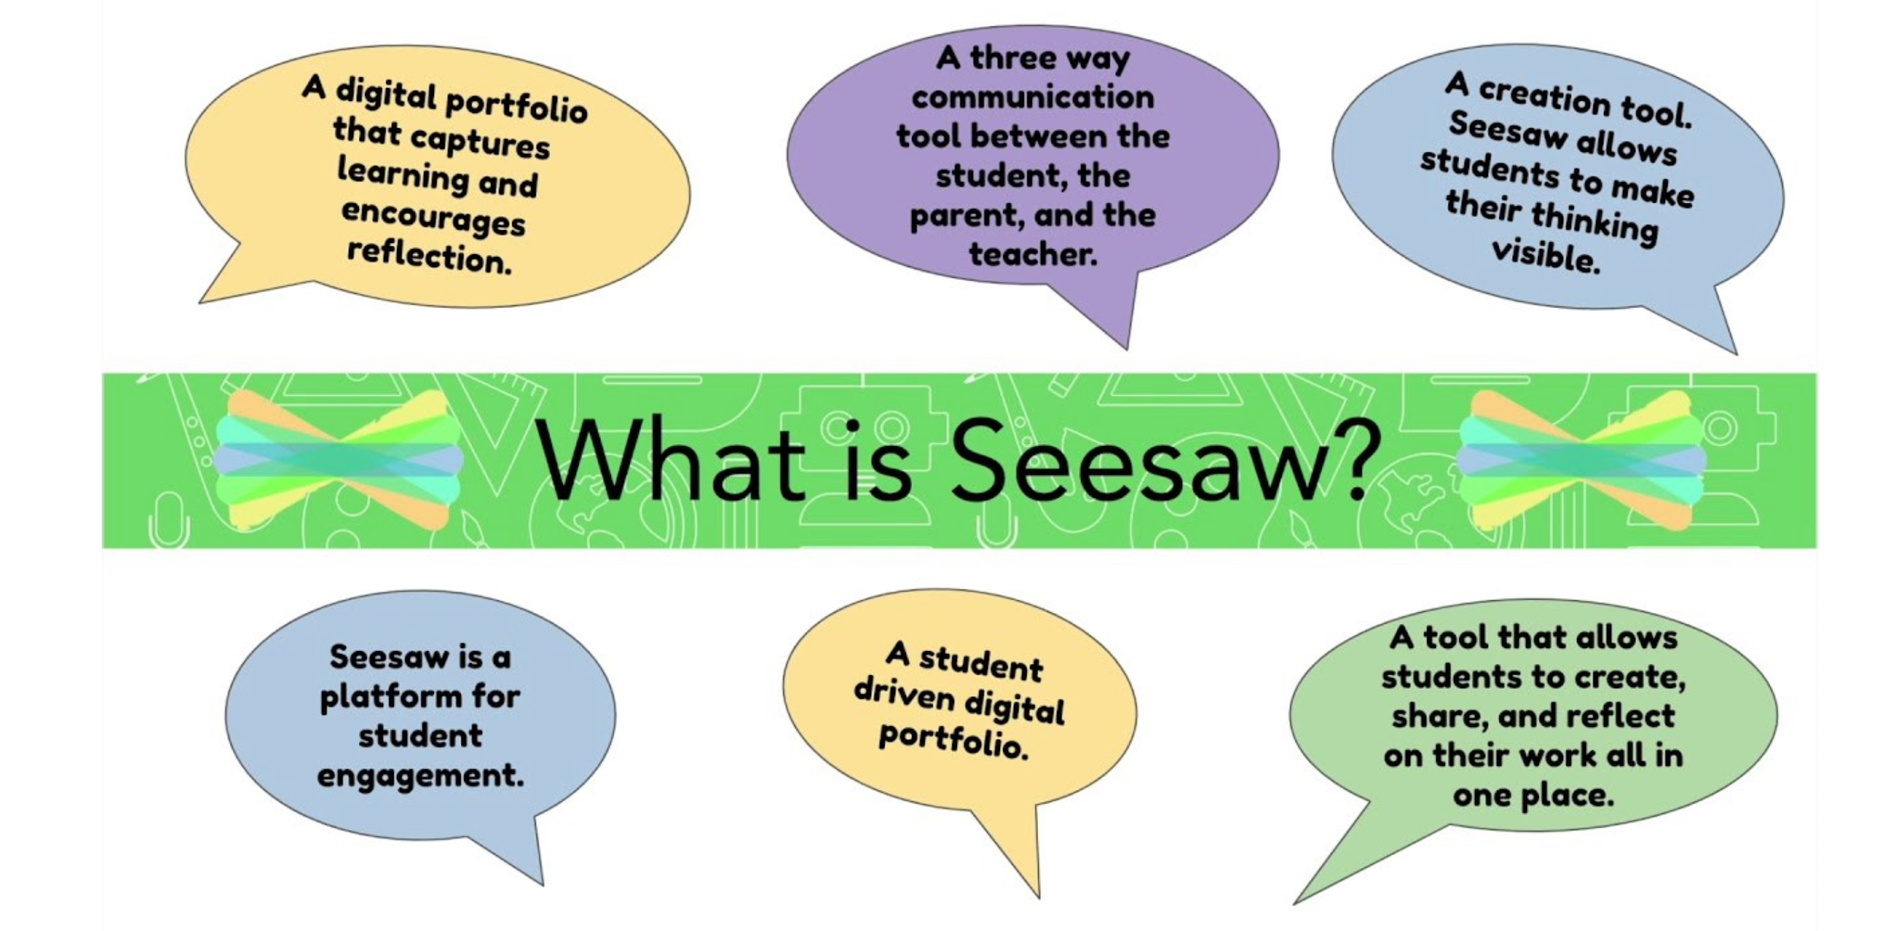

Demonstration
How your child logs in
Once they are logged in:
Activities
Announcements
Toggling between classes

Slide 3
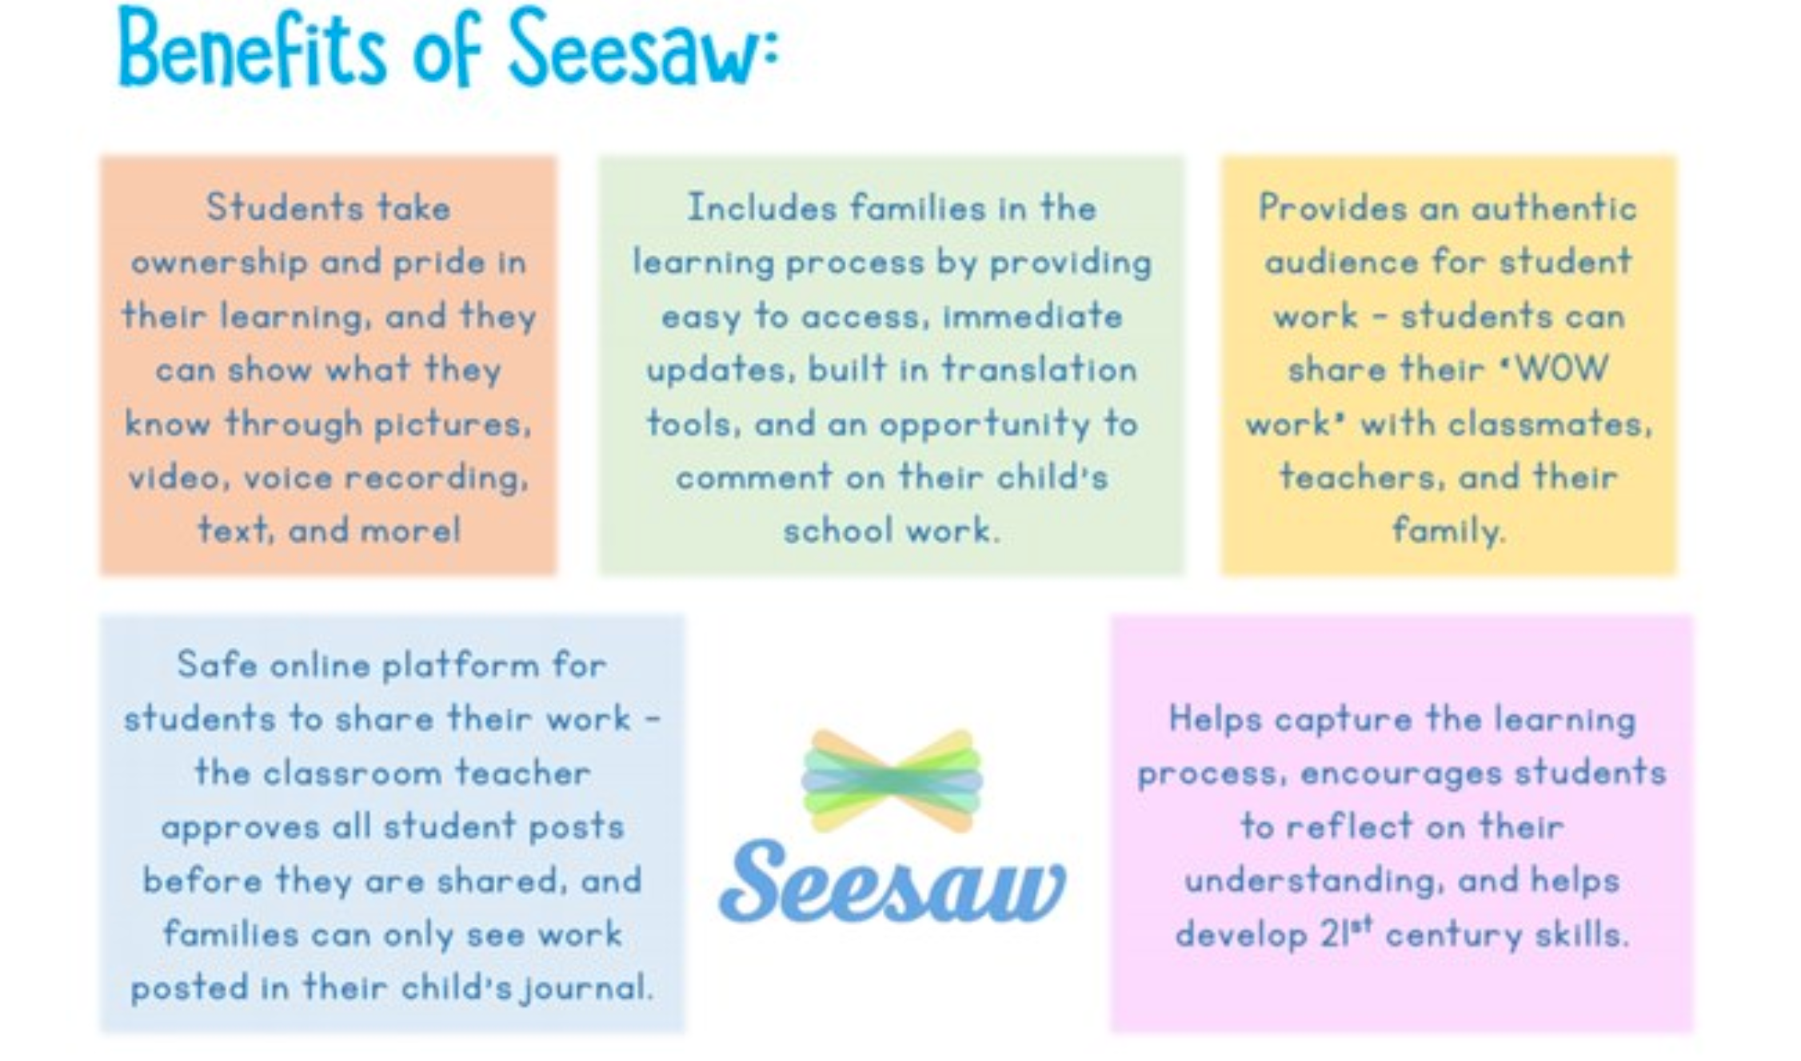

Slide 4
Seesaw Overview
Seesaw کو وبائی امراض کے دوران ڈسٹرکٹ 69 میں Pre-K-2 گریڈ کے لیے ریموٹ لرننگ کے لیے استعمال کیا گیا تھا۔ اس کا استعمال PreK-2 کلاس کی اساتذہ کلاس میں کچھ سرگرمیوں کے لیے کرتے رہیں گے ، جیسے:
Math & literacy activities and practice/ ریاضی اور خواندگی کی سرگرمیاں اور مشق۔
FUNdations practice/ فنڈیشن پریکٹس
Independent station activities/ آزاد اسٹیشن کی سرگرمیاں
Morning meeting/ صبح کی میٹنگ۔
Science/Social Studies / سائنس/سماجی علوم
اساتذہ جب Seesaw سرگرمیاں کرنے کو دیں گے تب ہی طلباء کلاس میں Seesaw کا استعمال کریں گے۔ یہ ہمارا ریموٹ لرننگ کا ٹول بھی ہوگا اور اگر کلاس روم یا گریڈ لیول کو قرنطینہ/ quarantine کی ضرورت ہوگی یا اگر ریموٹ لرننگ کی طرف پلٹنے کی ضرورت ہوگی ۔
Seesaw آپ کو مطلع کرے گا جب آپ کے بچے نے کوئی سرگرمی مکمل کر لی ہے یا آپ کے دیکھنے کے لیے کچھ پوسٹ کیا ہے۔ آپ اپنے بچے کے کام کو پسند/like یا اس پر تبصرہ / comment کر سکتے ہیں!
Seesaw آپ کو یہ دیکھنے کا ایک آسان طریقہ فراہم کرتا ہے کہ آپ کا بچہ کلاس روم میں کیا کر رہا ہے!

Slide 5
Seesaw Overview
Seesaw کے دو ورژن ہیں:
Seesaw کلاس - یہ کلاس میں طلباء، استاد کی طرف سے دی گئی سرگرمیوں کو مکمل کرنے کے لیے استعمال کرتے ہیں۔ یہ پہلے ہی آپ کے بچے کے اسکول کے آئی پیڈ پر انسٹال ہے ، آپ کو اسے انسٹال کرنے کی ضرورت نہیں ہے۔
Seesaw فیملی - یہ وہ ایپ ہے جسے خاندان اپنے بچے کا کام دیکھنے ، تبصرے/پسندیدگی / comments/likes اور ٹیچر کو پیغام/ message بھیجنے کے لیے استعمال کرسکتے ہیں۔ آپ کو اس ایپ کو اپنے سیل فون ، ٹیبلٹ اور/یا کمپیوٹر پر انسٹال کرنے کی ضرورت ہوگی - آپ کسی بھی ڈیوائس سے Seesaw فیملی تک رسائی حاصل کرسکتے ہیں!

Slide 6

Seesaw Family
اہل خانہ اپنے استاد سے کلاس کے ساتھ رابطہ قائم کرنے کے لیے کوڈ حاصل کریں گے۔ فیملی ایپ آپ کو اپنے بچے کے کام کو دیکھنے ، اس پر تبصرہ کرنے اوراستاد کی رائے دیکھنے کی اجازت دے گی۔
آپ اپنے بچے کے استاد سے Seesaw فیملی کے بارے میں مزید معلومات حاصل کریں گے!
اگر آپ کو Seesaw کے بارے میں کوئی سوالات ہیں تو براہ کرم اپنے بچے کے استاد سے رابطہ کریں!ا
اگر آپ کو Seesaw کے ساتھ تکنیکی مشکلات ہیں تو ، براہ کرم ای میل کریں: help@skokie69.net پر اور اپنے بچے کا نام اور گریڈ لیول شامل کریں۔
Happy Seesaw-ing!

